Slide 1


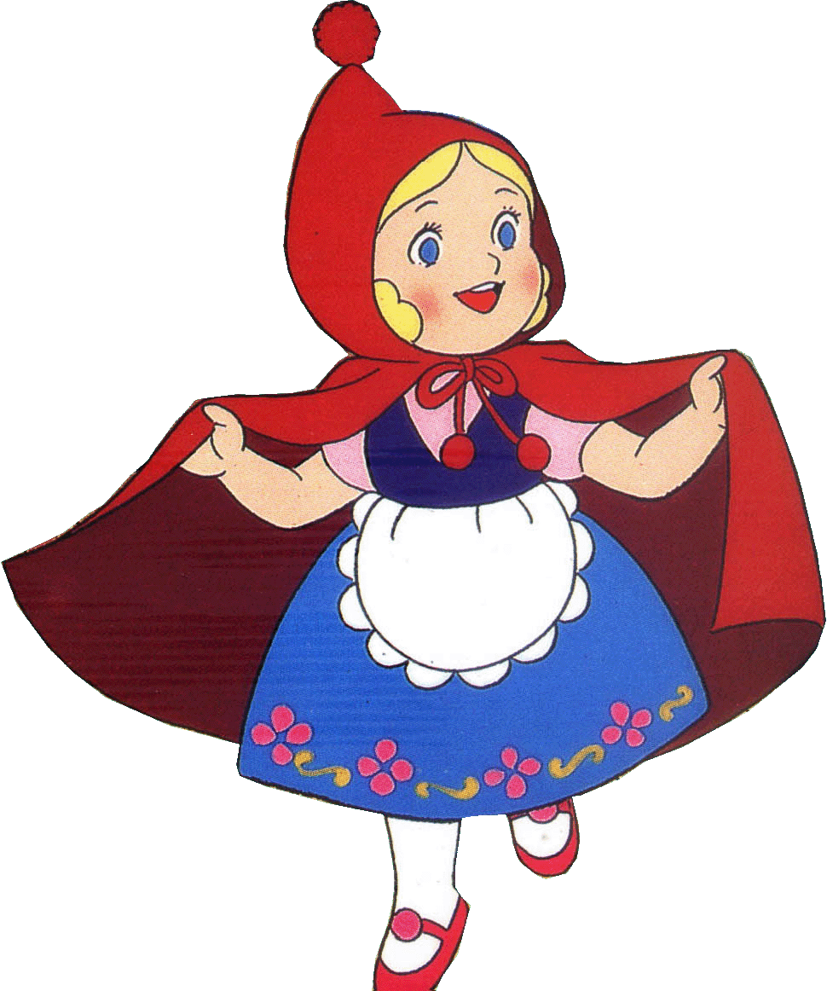
Lĩnh vực phát triển ngôn ngữ
Chủ đề: Nước và các hiện tượng tự nhiên
Đề tài: Kể chuyện “Ai cho trái ngọt”
GV: PHAN THỊ THOAN
Lứa tuổi: 3 – 4 tuổi

Slide 2


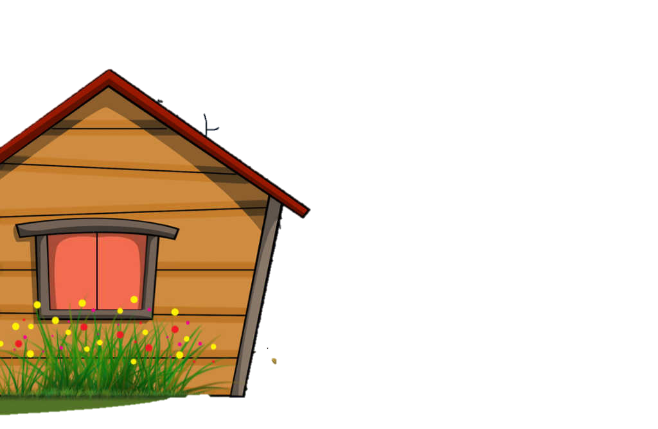



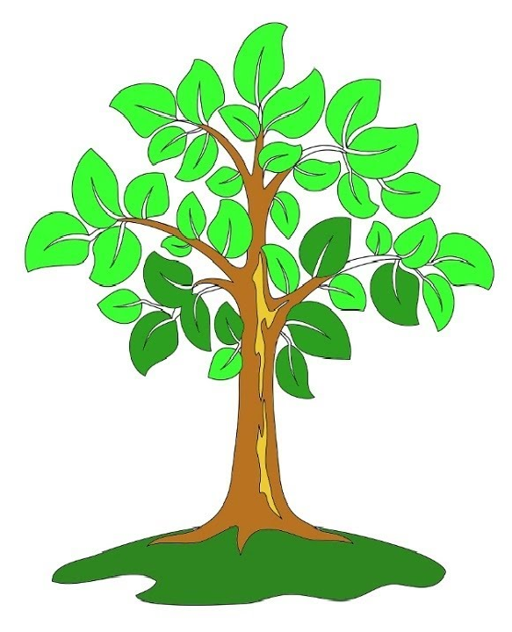
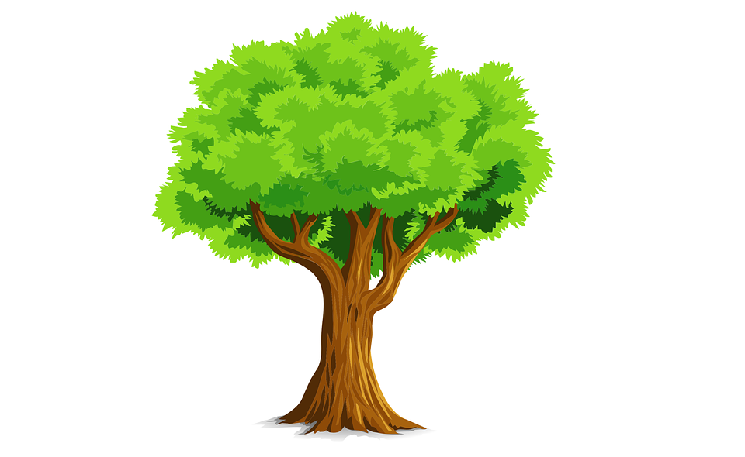
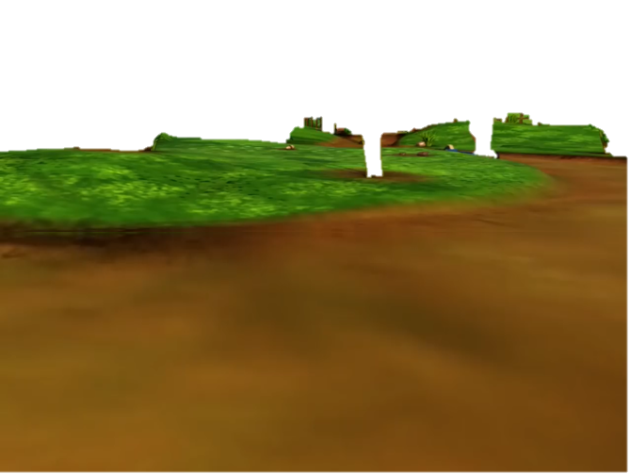





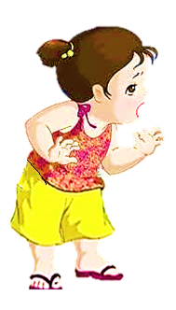







Slide 3



Slide 4
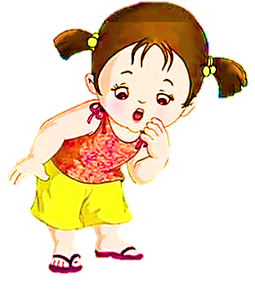

Slide 5
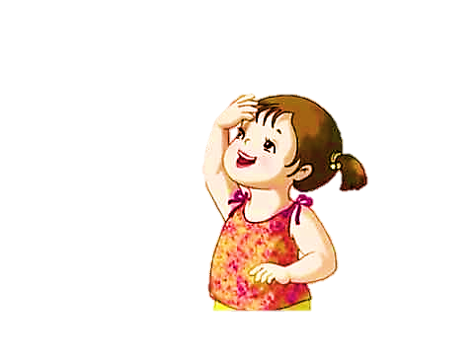
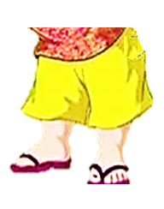

Slide 6


ĐÀM THOẠI

Slide 7
Trong câu chuyện có những nhân vật nào?

Slide 10
Sau khi ăn những quả dâu xong cô bé đã làm gì?
Vì sao cô bé lại cảm ơn bạn dâu?

Slide 14
Vì sao cô bé phải cảm ơn bạn Nước, bạn Đất và mặt trời?

Slide 15
Cuối cùng cô bé đã nói gì với các bạn?

Slide 17
Muốn có quả ngọt chúng mình phải làm gì?

